Slide 1
回帰分析とその他の代表的な分析手法/回帰分析の結果の解釈
統計学 #12

Slide 2
今日の目標
第1章 第7節 回帰分析とその他の代表的な分析手法
  相関関係と因果関係の違いを理解する
  回帰分析について理解する
  Excelでの単回帰分析を修得する
第2章 第4節 統計的仮説検定
  仮説検定の手順を復習する
第3章 第5節 分析結果の誤った解釈
  分析結果の誤った解釈の事例を理解する

Slide 3
１：変数間の関係性

Slide 4
2つのデータの間の関係性を考える
相関関係
因果関係
2つの変数の間に
関係性があるか
  散布図
  相関係数
片方の変数が増えたとき，
もう片方の変数は
どの程度増えるか
  回帰分析
A
B
A
B
関係がある
原因 → 結果
相関関係があるからといって，因果関係があるとは限らない

Slide 5
２：回帰分析

Slide 6
回帰分析とは
重要
回帰分析 regression analysis
  原因と結果（予測を行いたい変数）を分析者が設定し，
  その変数間の関係性を明らかにする
  統計的な分析手法
目的変数 ：結果（y）
  予測を行いたい変数
  分析の目的
  被説明変数
説明変数 ：原因（x）
  原因となり得る変数
  独立変数
y
x
縦軸に結果，横軸に原因をとり
散布図を描いていくイメージ

Slide 7

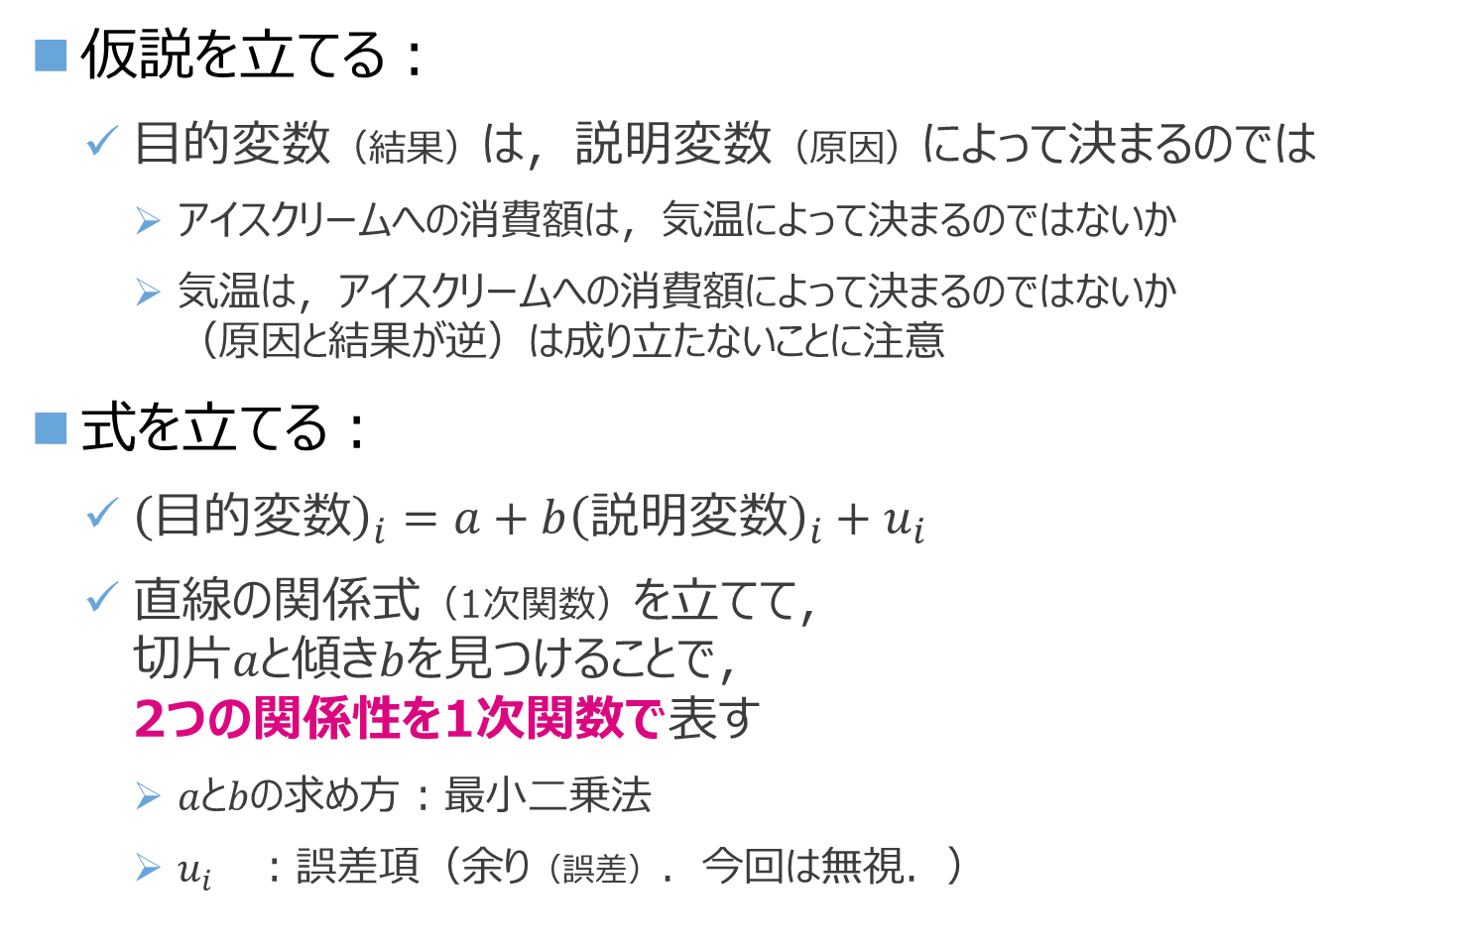

回帰分析
仮説を立てる：
  目的変数（結果）は，説明変数（原因）によって決まるのでは
    アイスクリームへの消費額は，気温によって決まるのではないか
    気温は，アイスクリームへの消費額によって決まるのではないか
    （原因と結果が逆）は成り立たないことに注意
式を立てる：
  ${\left(目的変数\right)}_{i}=a+b{\left(説明変数\right)}_{i}+u_{i}$
  直線の関係式（1次関数）を立てて，
  切片$a$と傾き$b$を見つけることで，
  2つの関係性を1次関数で表す
    $a$と$b$の求め方 ：最小二乗法
    $u_{i}$ ：誤差項（余り（誤差）．今回は無視．）
y
$$b$$
$$a$$
x

Slide 8
（Advanced） 最小二乗法①
ふたつのデータの散布図を描く
  横軸：X（原因）
  縦軸：Y（結果）
散布図に近似線を引く
Y（結果）
X（原因）

Slide 9
（Advanced） 最小二乗法②
ふたつのデータの散布図を描く
  横軸：X（原因）
  縦軸：Y（結果）
散布図に近似線を引く
近似線と
各データ（点）のズレ（誤差）が
最小になるような近似線の
切片と傾きを求める
誤差は＋も－もある得るため
二乗して合計する（残差二乗和）
残差二乗和が最小になるように
切片と傾きを決めるので
最小二乗法という
ズレ
Y（結果）
ズレ
X（原因）

Slide 10
Excelアドインを用いた回帰分析：下準備

Slide 11
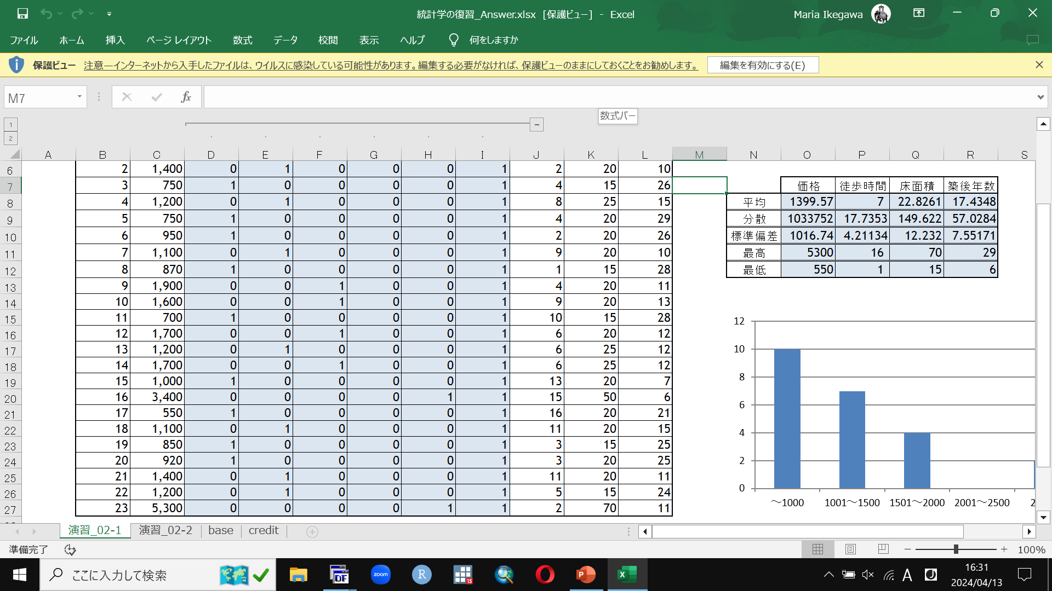
演習用Excelファイルを開いてみよう
演習用Excelファイルを開く
[保護ビュー]の警告が出た場合は
[編集を有効にする]をクリック

Slide 12
Excelの下準備
[データ]タブに[データ分析]ツールが表示されているか確認
  アイコンのみ表示されている場合もあります

Slide 13
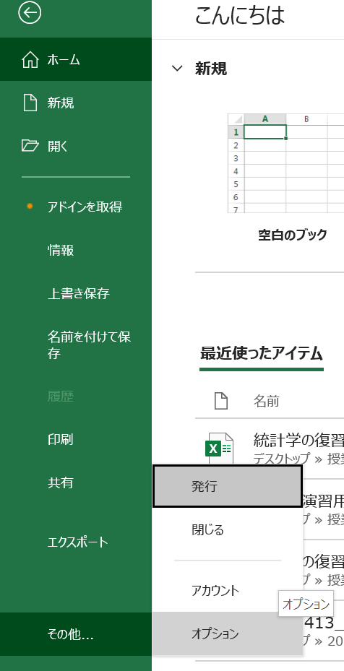
[データ分析]ツールが表示されていない場合①
[ファイル]タブから[オプション]を選択

Slide 14
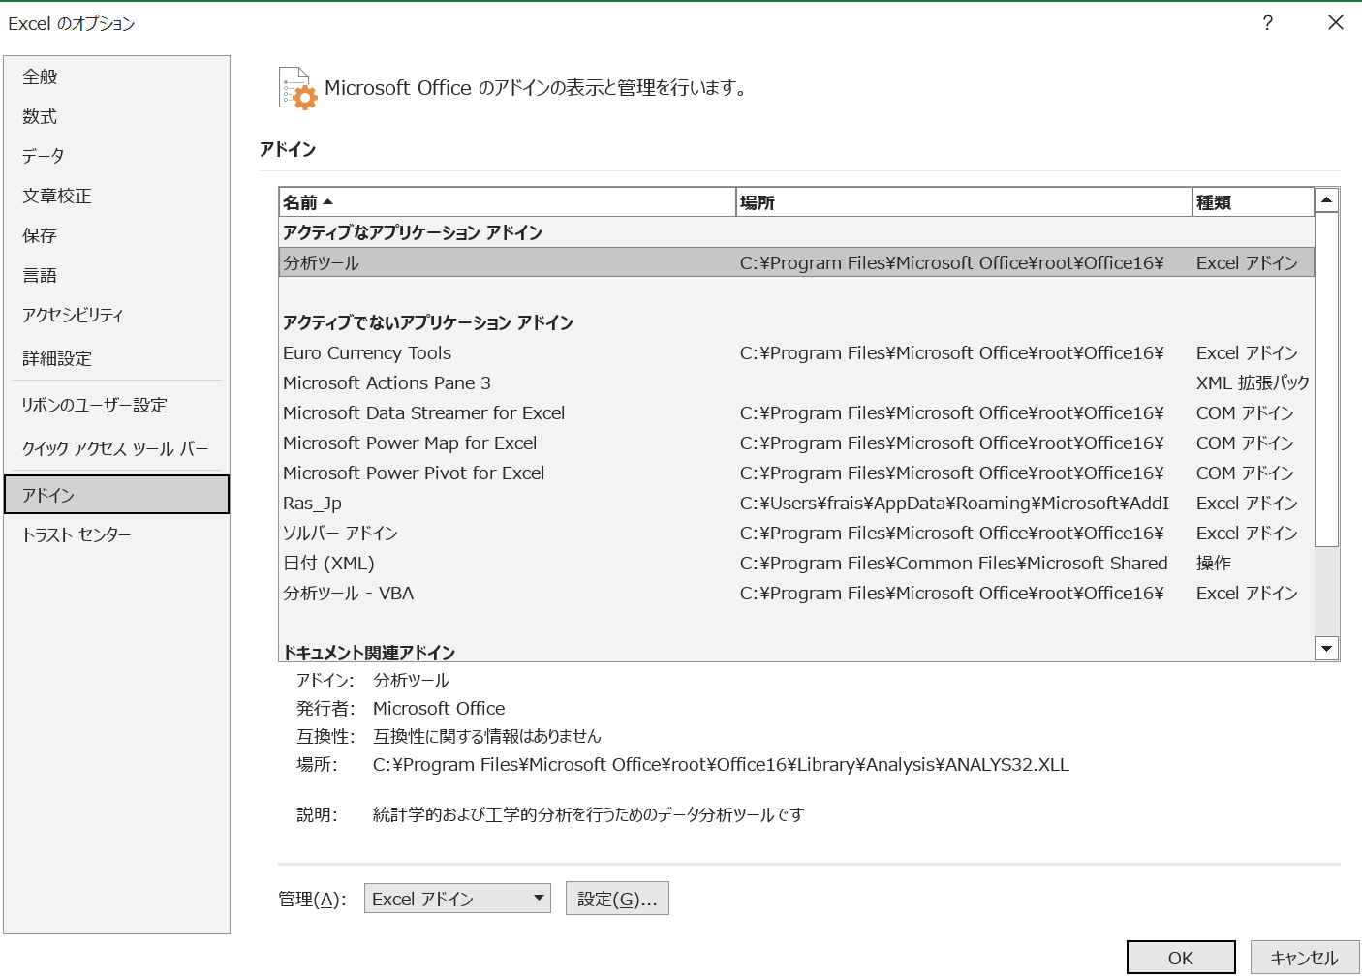
[データ分析]ツールが表示されていない場合②
[オプション]内の[アドイン]を表示
[設定]をクリック

Slide 15
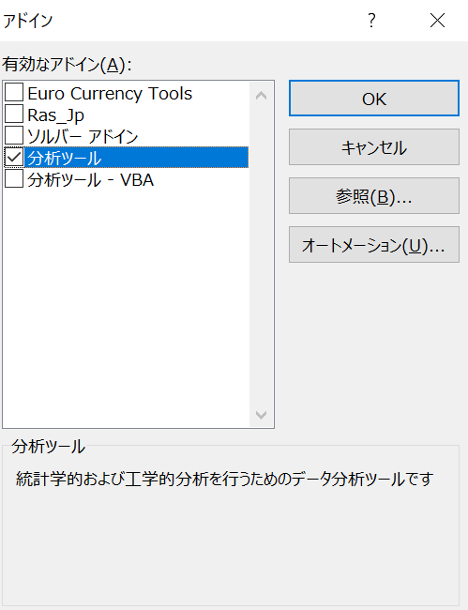
[データ分析]ツールが表示されていない場合③
[分析ツール]に
☑を入れて[OK]

Slide 16
Excelアドインを用いた回帰分析：分析手順

Slide 17
①仮説の設定
2023年1月～12月の
1世帯あたりのアイスクリーム類への
支出金額（円）と
東京の月別平均気温（℃）
月次の時系列データ
仮説
  気温が高い月ほど，
  アイス類への支出金額は
  増えるのではないか？
  目的変数（結果）→
  説明変数（原因）→
支出金額
気温

Slide 18

②式を立てる
${\left(y:目的変数\right)}_{i}=a+b{\left(x:説明変数\right)}_{i}+u_{i}$
  今回の例では
  ${\left(支出金額\right)}_{i}=a+b{\left(気温\right)}_{i}+u_{i}$
  散布図を描いてデータを確認してみよう
    横軸：原因
    縦軸：結果
なんとなく
右肩上がりに
なっていそう…？

Slide 19
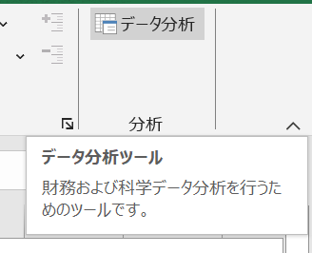
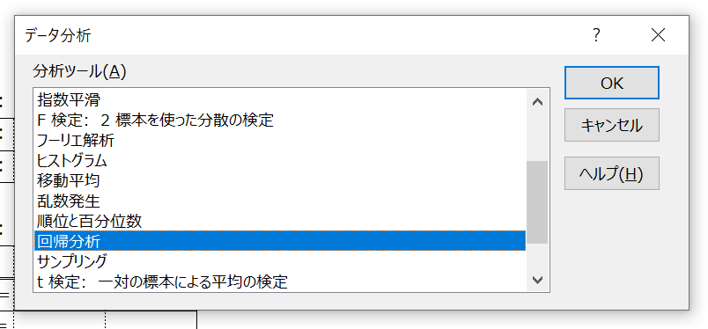
分析ツールでの分析①
[データ]タブから[データ分析]のアイコンをクリック
[回帰分析]を
選んで[OK]

Slide 20
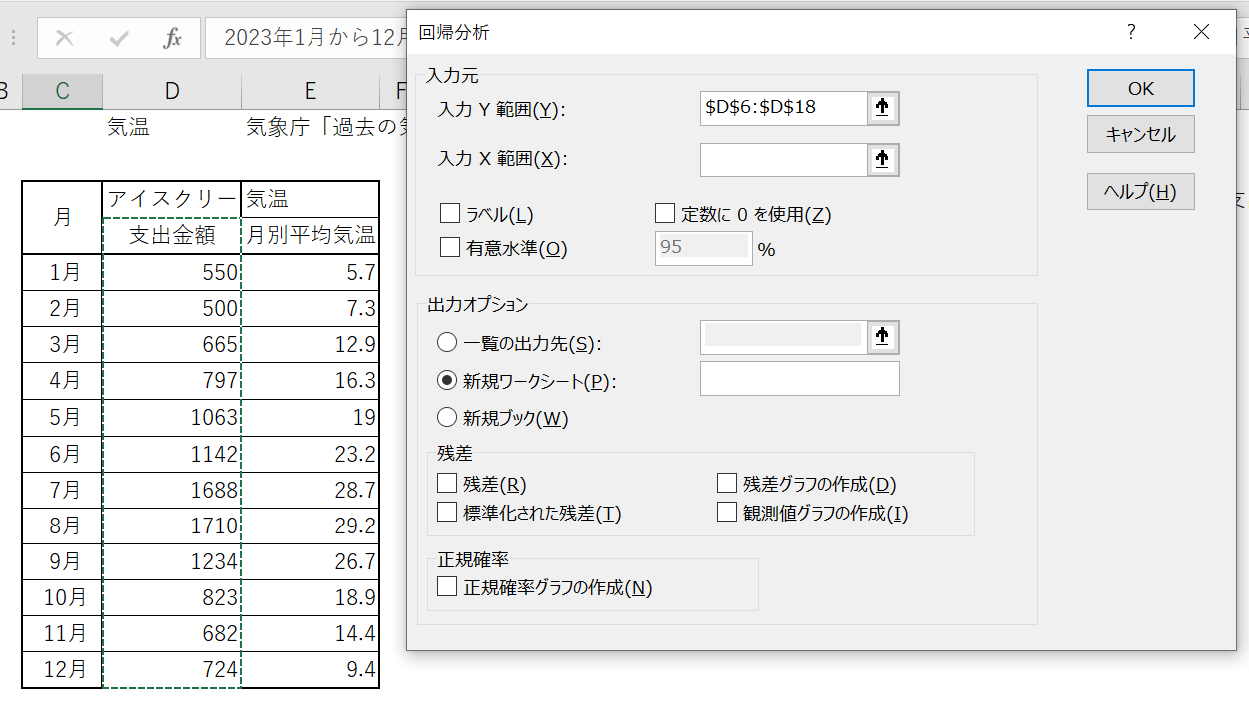
分析ツールでの分析②
[入力Y範囲]に，目的変数を選択
  [支出金額]の記述があるセルから，724（12月の値）のセルまで

Slide 21
分析ツールでの分析③
[入力X範囲]に，説明変数を選択
  [月別平均気温]の記述があるセルから，9.4（12月の値）のセルまで

Slide 22
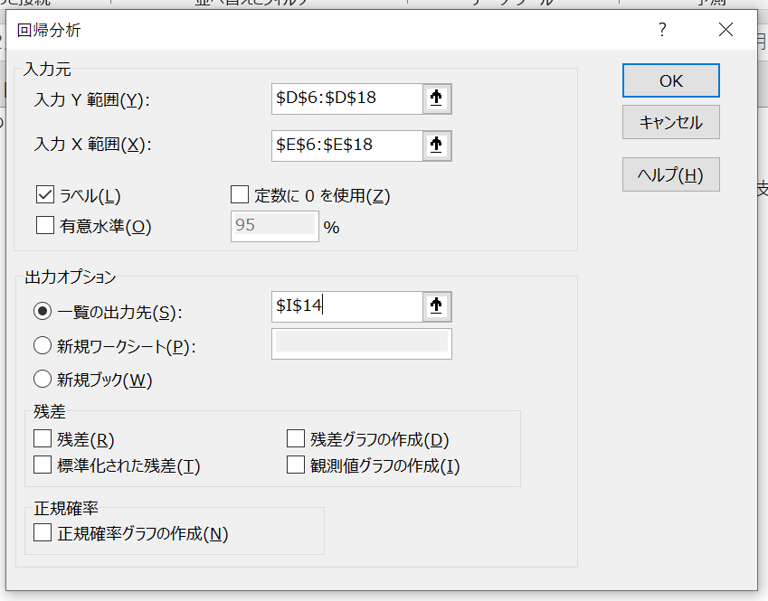
分析ツールでの分析④
[ラベル]に☑（忘れやすいので注意！）
[出力オプション]は結果の出力先（お好みで）
  ここまで出来たら[OK]

Slide 23
Excelアドインを用いた回帰分析：結果の読み方

Slide 24
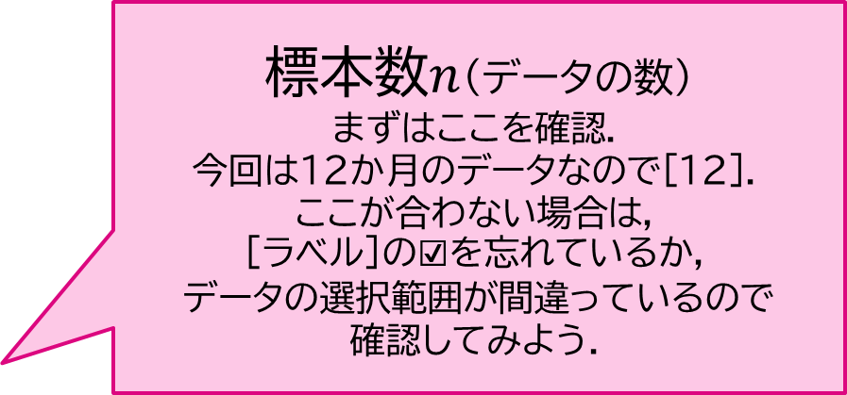
結果の読み方①
標本数$n$（データの数）
まずはここを確認．
今回は12か月のデータなので[12]．
ここが合わない場合は，
[ラベル]の☑を忘れているか，
データの選択範囲が間違っているので
確認してみよう．

Slide 25
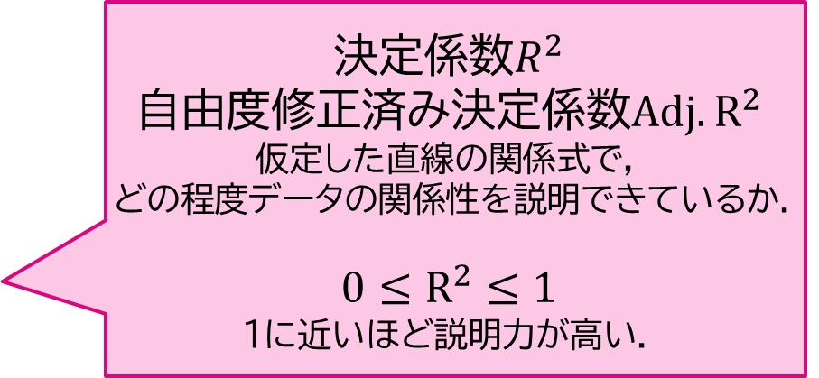
結果の読み方②
決定係数$R^{2}$
自由度修正済み決定係数$Adj.R^{2}$
仮定した直線の関係式で，
どの程度データの関係性を説明できているか．
$$0≤R^{2}≤1$$
1に近いほど説明力が高い．

Slide 26


結果の読み方③
$$a=129.72$$
定数項$a$（切片）
これが切片の値．
今回は$a=129.7238$

Slide 27
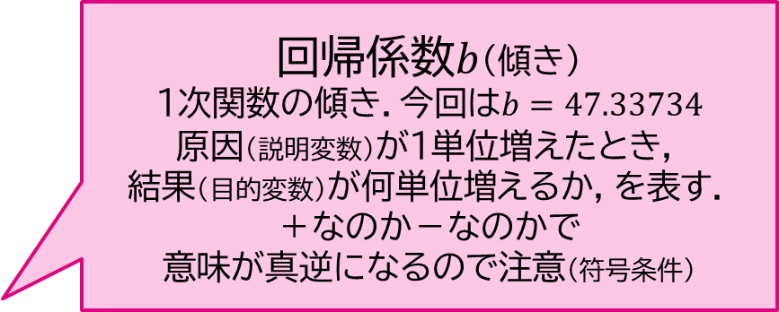

結果の読み方④
$$b=47.34$$
$$a=129.72$$
回帰係数$b$（傾き）
1次関数の傾き．今回は$b=47.33734$
原因（説明変数）が1単位増えたとき，
結果（目的変数）が何単位増えるか，を表す．
＋なのか－なのかで
意味が真逆になるので注意（符号条件）

Slide 28
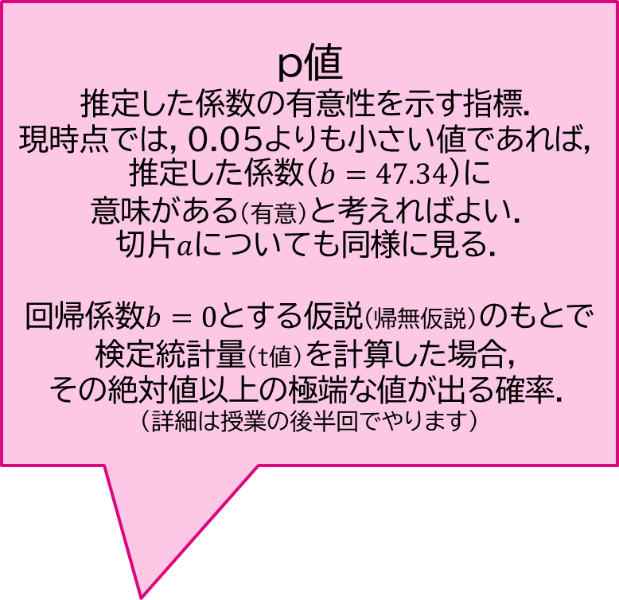
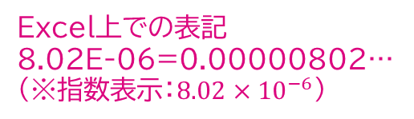
結果の読み方⑤
p値
推定した係数の有意性を示す指標．
現時点では，0.05よりも小さい値であれば，
推定した係数（$b=47.34$）に
意味がある（有意）と考えればよい．
切片$a$についても同様に見る．
回帰係数$b=0$とする仮説（帰無仮説）のもとで
検定統計量（t値）を計算した場合，
その絶対値以上の極端な値が出る確率．
（詳細は授業の後半回でやります）
Excel上での表記
8.02E-06=0.00000802…
（※指数表示：$8.02×{10}^{−6}$）

Slide 29



結果の読み方⑥
仮定した1次関数の式に当てはめて考える
  今回の例では
  ${\left(支出金額\right)}_{i}=a+b{\left(気温\right)}_{i}+u_{i}$
  推定した結果
  ${\left(支出金額\right)}_{i}=129.72+47.34{\left(気温\right)}_{i}$
  ここからわかること
    気温が1℃上がると，
    アイスへの支出金額が
    129.72円上がる
$$b=47.34$$
$$a=129.72$$

Slide 30
Excelの分析結果の読み方

Slide 31
t検定
t値／p値
統計的仮説検定で学んだ
母平均の検定（＝1群のt検定）
をここで行っている

Slide 32
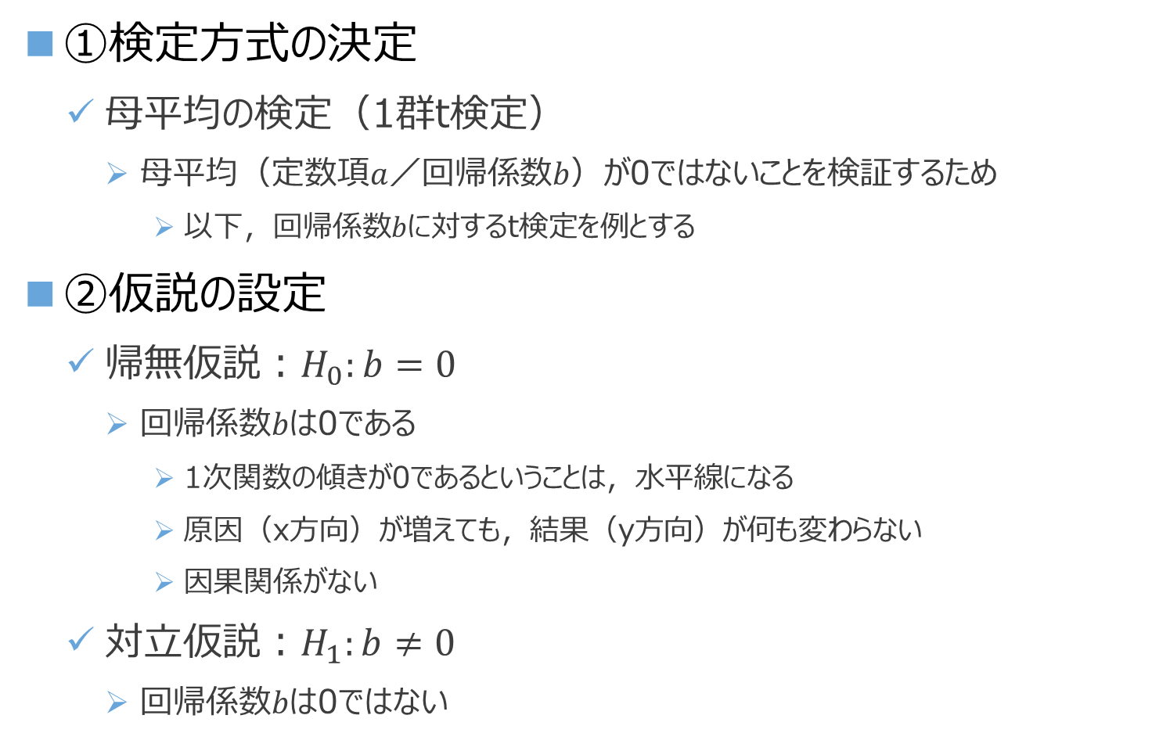
単回帰分析におけるt検定①
①検定方式の決定
  母平均の検定（1群t検定）
    母平均（定数項$a$／回帰係数$b$）が0ではないことを検証するため
      以下，回帰係数$b$に対するt検定を例とする
②仮説の設定
  帰無仮説：$H_{0}:b=0$
    回帰係数$b$は0である
      1次関数の傾きが0であるということは，水平線になる
      原因（x方向）が増えても，結果（y方向）が何も変わらない
      因果関係がない
  対立仮説：$H_{1}:b≠0$
    回帰係数$b$は0ではない

Slide 33
単回帰分析におけるt検定②
③有意水準の設定
  省略
④データの収集
  省略
⑤棄却域の臨界値の計算
  省略

Slide 34

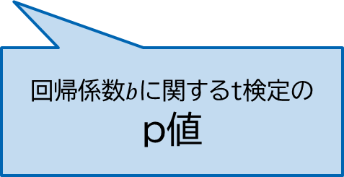
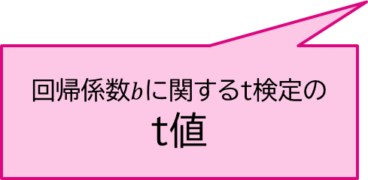
単回帰分析におけるt検定③
⑥検定統計量の計算
  定義式に値を代入して，t値（t-value）を計算する
    $t=\frac{\overline{x}−μ}{\sqrt{\frac{\hat{σ^{2}}}{n}}}=\frac{\left(標本平均\right)−\left(母平均\right)}{\sqrt{\frac{\left(標本不偏分散\right)}{\left(標本数\right)}}}$
回帰係数$b$に関するt検定の
t値
回帰係数$b$に関するt検定の
p値

Slide 35
単回帰分析におけるt検定④
棄却域(1%)
棄却域(1%)
斜線部の面積がp値
=0.00000802
-t=-8.35
t=8.35
有意水準1%で統計的に有意 → 回帰係数$b≠0$ → 傾きには意味がある

Slide 36
ch3-5：分析結果の誤った解釈
Notes:
以下は，「重要」スライドのみ説明いただければOKです．時間と理解度を見て適宜調整ください．

Slide 37
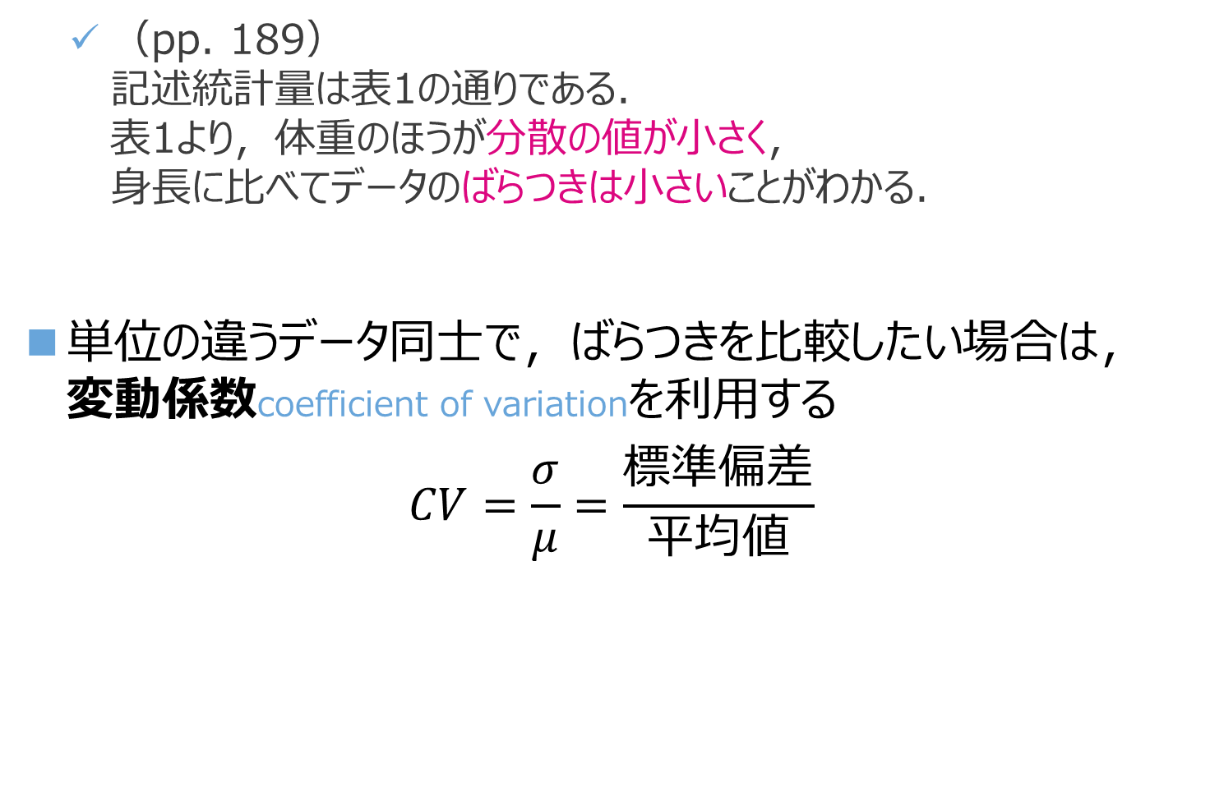
①分散・標準偏差の解釈
  （pp. 189）
  記述統計量は表1の通りである．
  表1より，体重のほうが分散の値が小さく，
  身長に比べてデータのばらつきは小さいことがわかる．
単位の違うデータ同士で，ばらつきを比較したい場合は，
変動係数coefficient of variationを利用する
$$CV=\frac{σ}{μ}=\frac{標準偏差}{平均値}$$

Slide 38
②推定係数が有意ではない
重要
  （pp. 190）
  説明変数として使用した人口の推定係数は
  統計的に有意とはならず，
  目的変数であるGDPと説明変数である人口は，
  因果関係がないことが明らかになった．
推定係数（推定した回帰係数）が有意でない場合，
「統計的に因果関係があるかどうかわからない」だけで，
「因果関係がない」とはいえない．

Slide 39
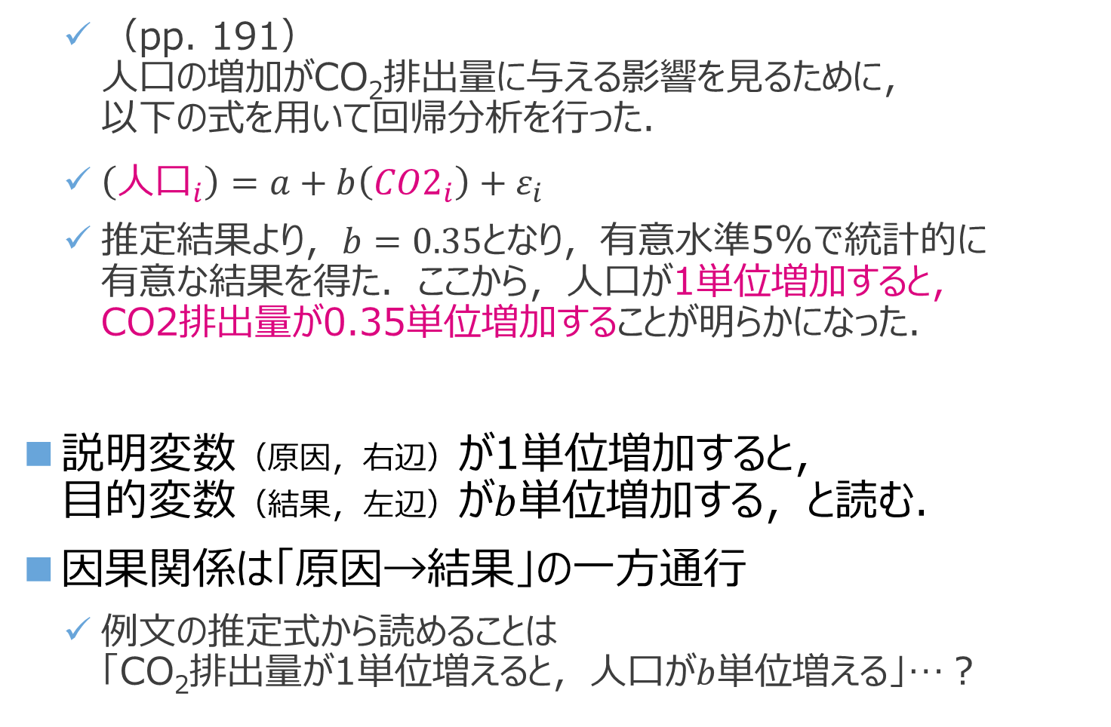
③説明変数と目的変数の解釈
重要
  （pp. 191）
  人口の増加がCO₂排出量に与える影響を見るために，
  以下の式を用いて回帰分析を行った．
  $\left(人口_{i}\right)=a+b\left(CO2_{i}\right)+ε_{i}$
  推定結果より，$b=0.35となり$，有意水準5%で統計的に
  有意な結果を得た．ここから，人口が1単位増加すると，
  CO2排出量が0.35単位増加することが明らかになった．
説明変数（原因，右辺）が1単位増加すると，
目的変数（結果，左辺）が$b$単位増加する，と読む．
因果関係は「原因→結果」の一方通行
  例文の推定式から読めることは
  「CO₂排出量が1単位増えると，人口が$b$単位増える」…？

Slide 40
④自由度修正済み決定係数がマイナス値
  （pp. 192）
  自由度修正済み決定係数の値は－0.0012であり，
  モデルの当てはまりは非常に悪い．
説明変数の個数が多い（自由度が小さい）が，
説明力（目的変数との関係性が薄い）場合．
「モデルの当てはまりは悪い」とする読み方は誤りではないが，
分析モデルや変数選択，
データの特徴を見直した方が良い．

Slide 41
⑤分析手法の選択の誤り
  （pp. 193）
  サッカーの試合の勝敗（勝ち＝1，それ以外＝0）に
  影響を与える要因を明らかにするため，
  最小二乗法を用いて分析を行う．
目的変数がダミー変数である場合は，
最小二乗法の前提条件を満たさないため，
他の方法（ロジット，プロビットなど）を用いることを検討する．
分析目的や使用データに適した分析方法を選択する．

Slide 42
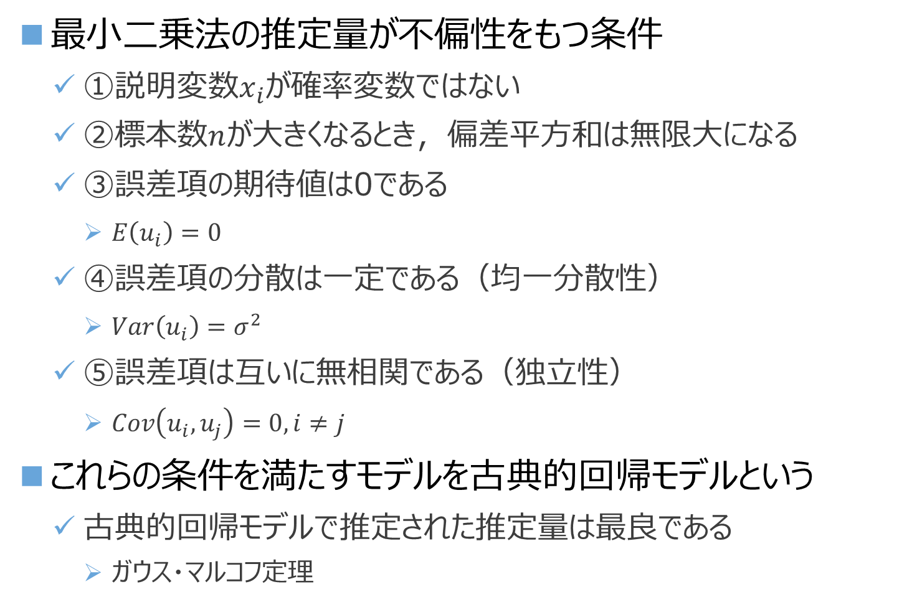
(Advanced) 最小二乗法の条件
最小二乗法の推定量が不偏性をもつ条件
  ①説明変数$x_{i}$が確率変数ではない
  ②標本数$n$が大きくなるとき，偏差平方和は無限大になる
  ③誤差項の期待値は0である
    $E\left(u_{i}\right)=0$
  ④誤差項の分散は一定である（均一分散性）
    $Var\left(u_{i}\right)=σ^{2}$
  ⑤誤差項は互いに無相関である（独立性）
    $Cov\left(u_{i}, u_{j}\right)=0, i≠j$
これらの条件を満たすモデルを古典的回帰モデルという
  古典的回帰モデルで推定された推定量は最良である
    ガウス・マルコフ定理

Slide 43
⑥疑似相関
重要
  （pp. 195）
  高血圧の人ほど年収が高い．
  アイスの売上が上がるほど，熱中症患者が増える．
  少子化が進むと，温暖化が進む
相関係数の絶対値が大きいからといって，
因果関係があるとはいえない．
相関関係と因果関係は別物であることに注意．
  相関関係：関係性がある
  因果関係：原因と結果の関係

Slide 44
⑦全数調査における推定の必要性
重要
  （pp. 196）
  集落Aには30戸の農家がある．
  集落Aにある農家の年収について調査を行うため，
  30戸すべての農家に年収に関する調査を行って回答を得た．
  このサンプルサイズ30のデータを用いて，
  年収の平均値に関する区間推定を行う．
母集団のデータが手元にあるならば，
そもそも推定作業は不要．
  推定：母集団の特徴が未知のとき，
  標本のデータから母集団を推測していく方法．

Slide 45
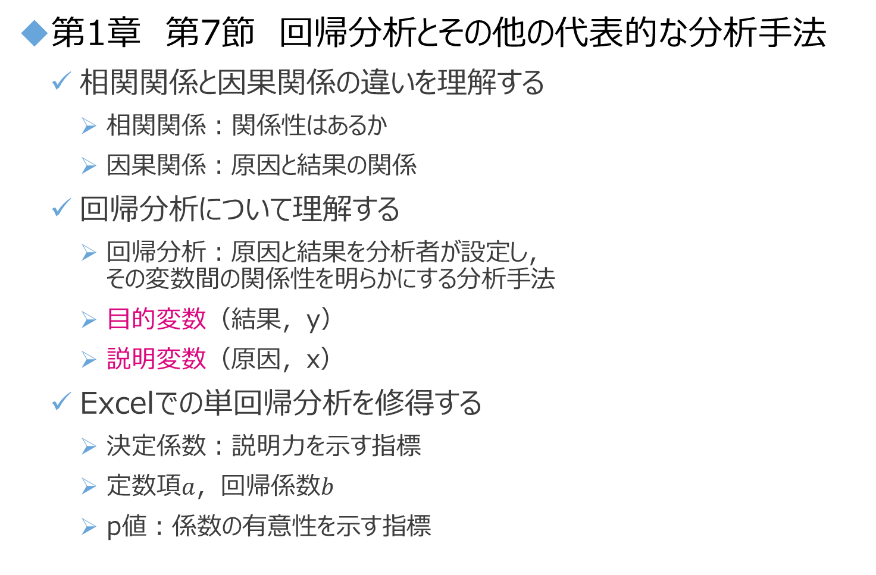
Summary
第1章 第7節 回帰分析とその他の代表的な分析手法
  相関関係と因果関係の違いを理解する
    相関関係：関係性はあるか
    因果関係：原因と結果の関係
  回帰分析について理解する
    回帰分析：原因と結果を分析者が設定し，
    その変数間の関係性を明らかにする分析手法
    目的変数（結果，y）
    説明変数（原因，x）
  Excelでの単回帰分析を修得する
    決定係数：説明力を示す指標
    定数項$a$，回帰係数$b$
    p値：係数の有意性を示す指標

Slide 46
Summary
第2章 第4節 統計的仮説検定
  仮説検定の手順を復習する
    Excelの分析結果におけるt値／p値の読み方
第3章 第5節 分析結果の誤った解釈
  分析結果の誤った解釈の事例を理解する

